Slide 1
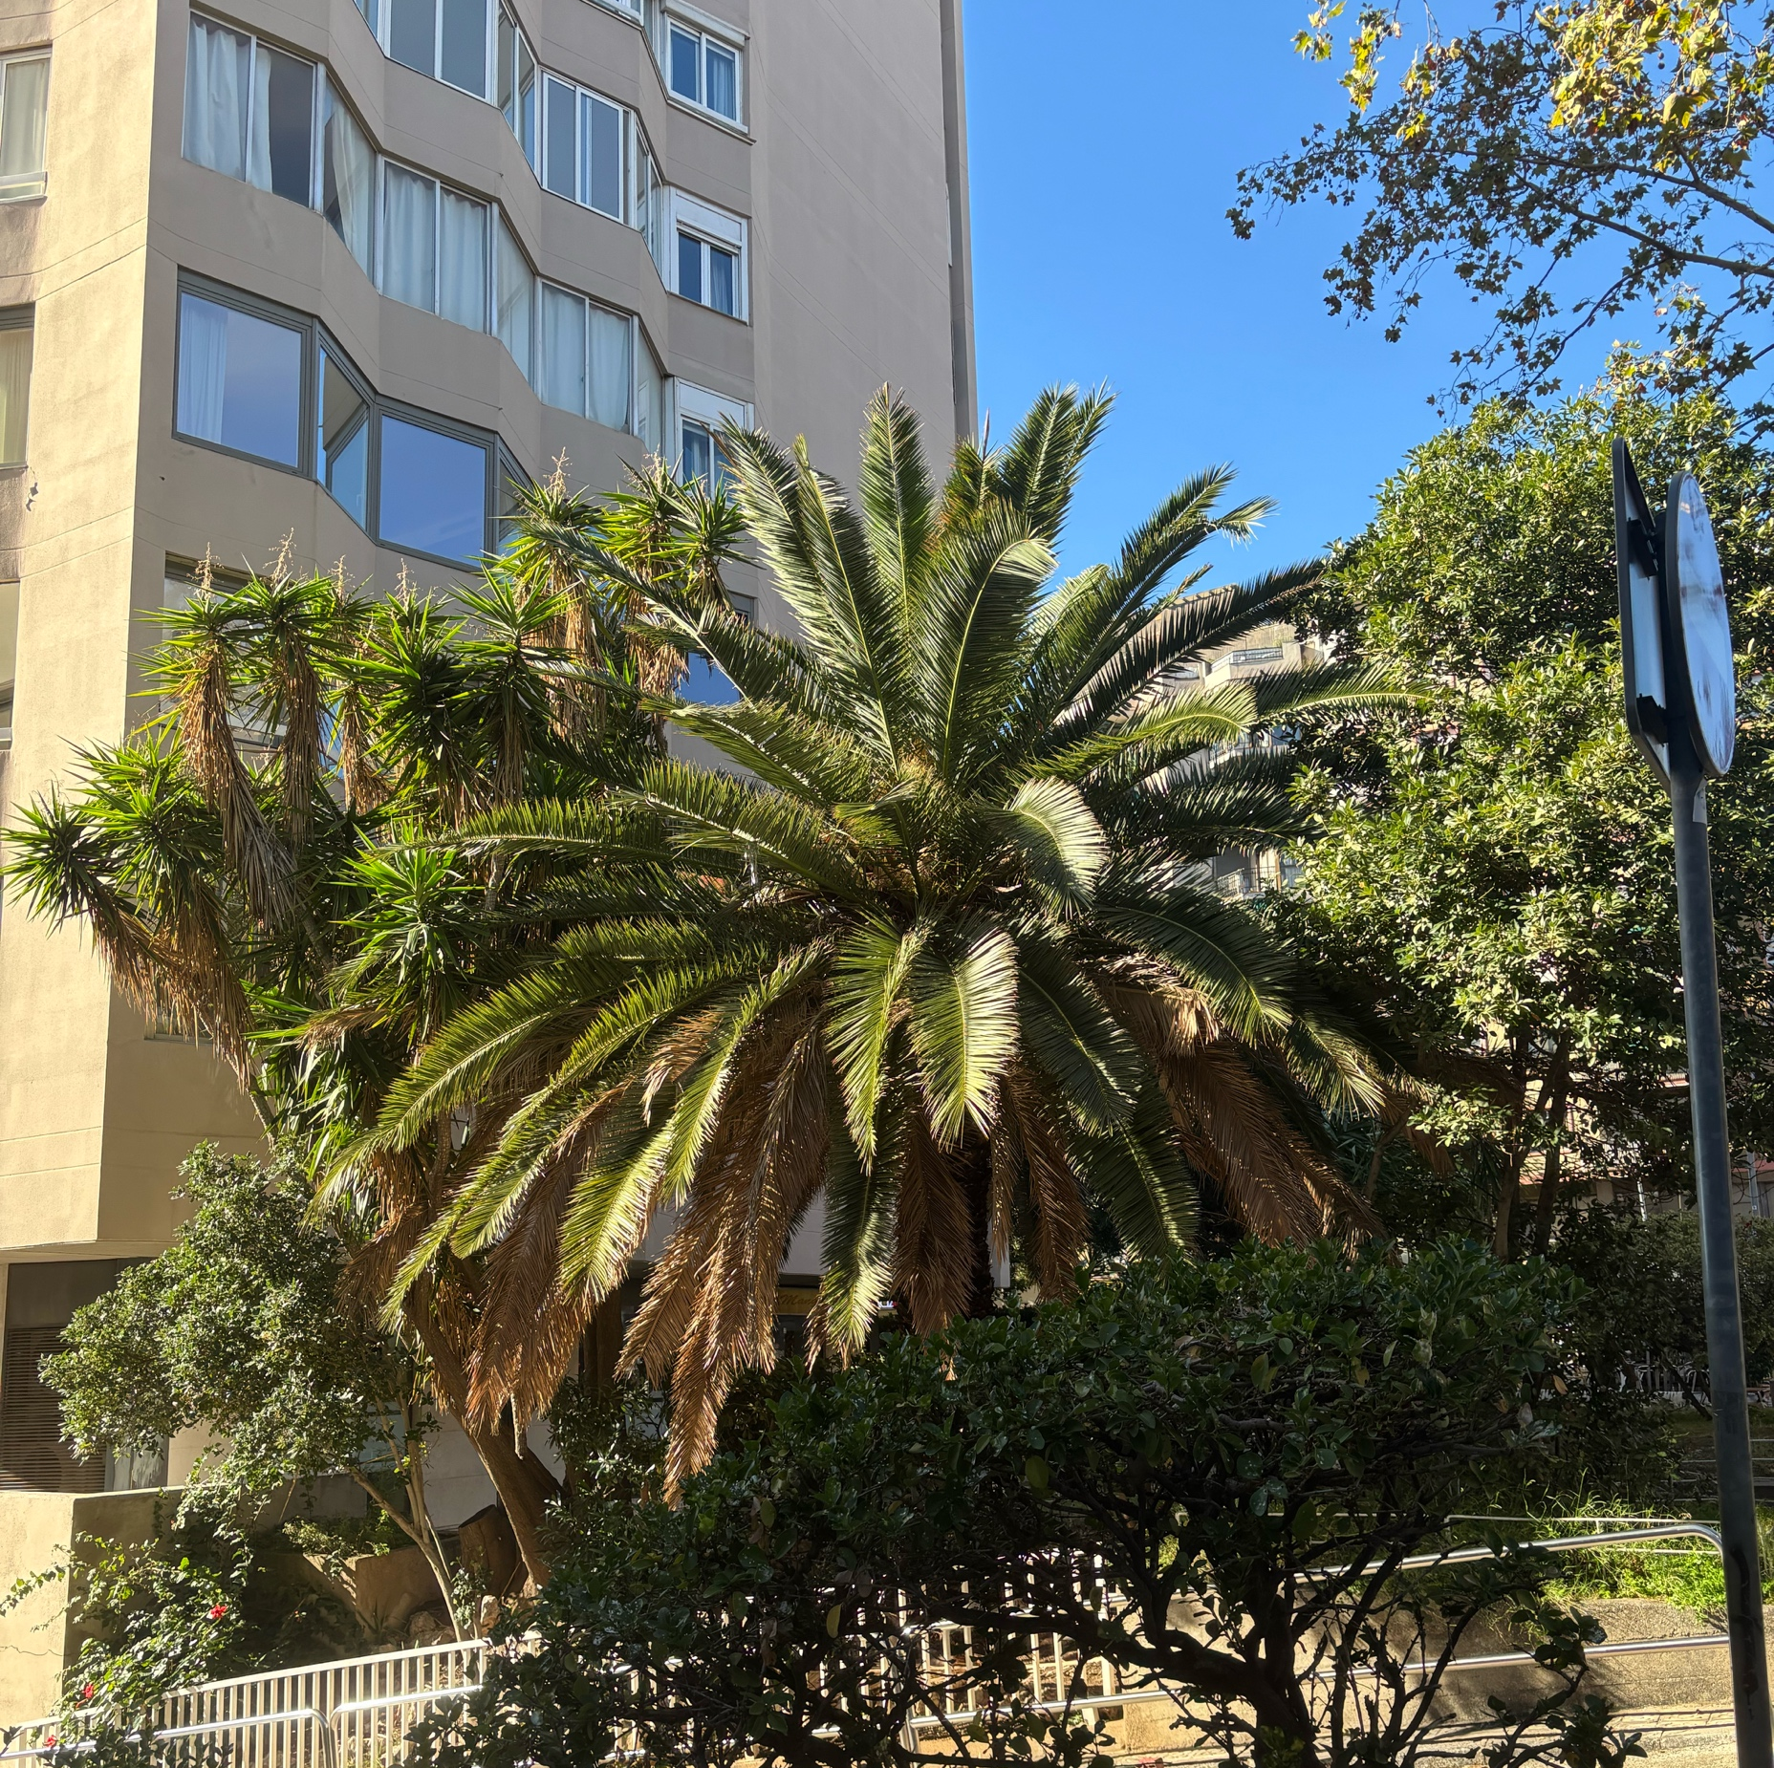
Espanjan matkapäiväkirja
Cerdanyola del valles

Slide 2
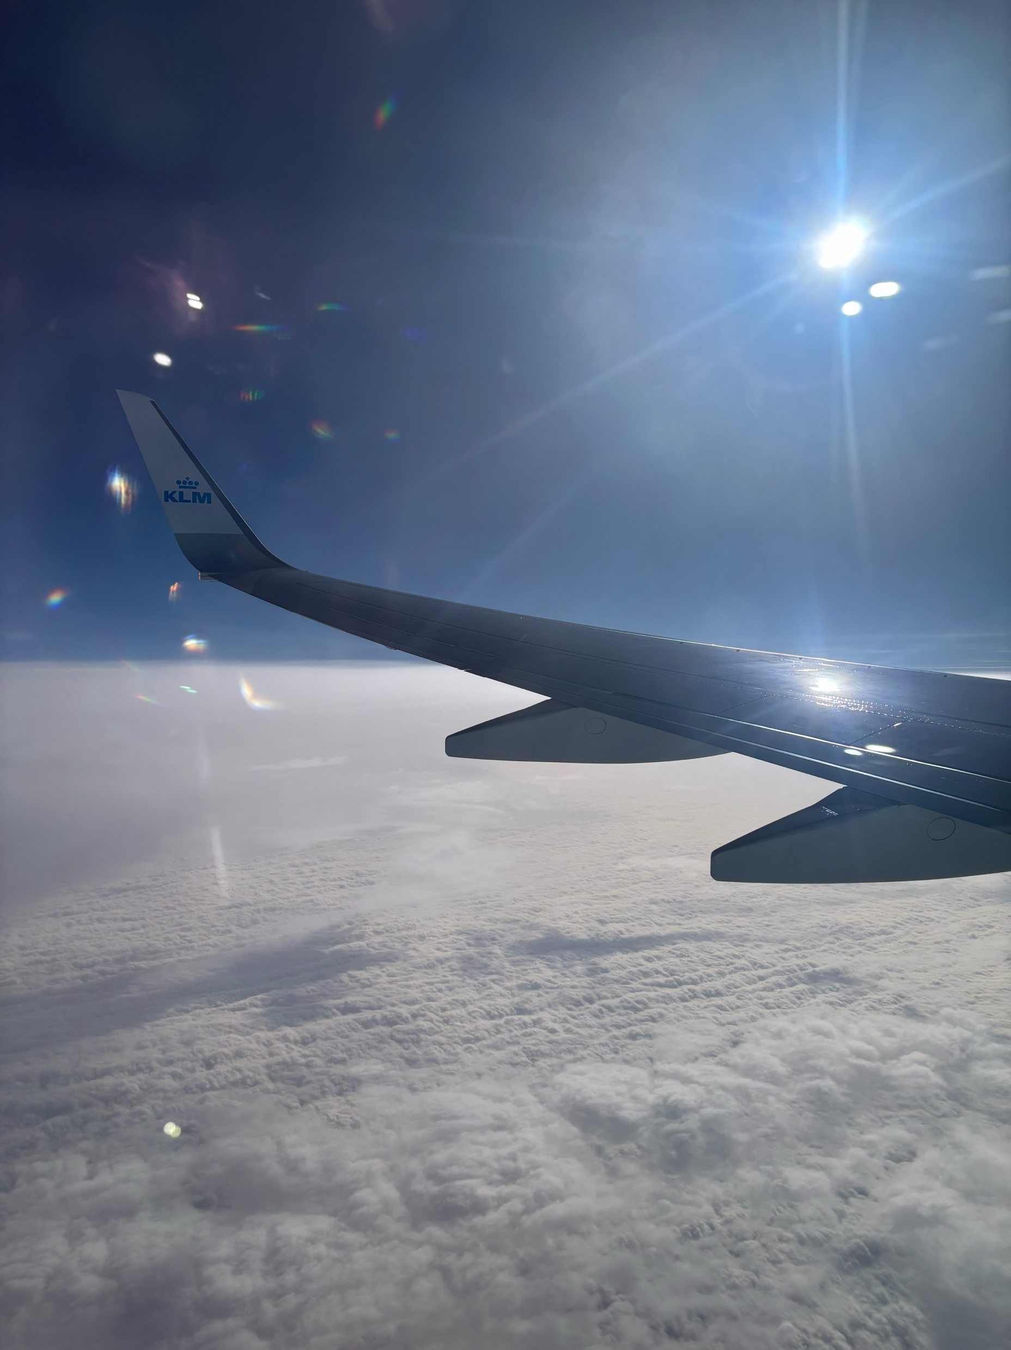
Ennen matkaa
Halusin lähteä vaihtoon koska en usein käy Suomen ulkopuolella matkoilla ja halusin nähdä miten siellä opiskellaan.
Sain idean hakea vaihtoon kun opettajani Markus eräänä kauniina koulupäivänä asteli luokkaan kädessään lappu vaihtojaksosta.
Minua motivoi lähtemään ulkomaille uudet kokemukset ja erilainen ympäristö, sekä tietysti ystäväni Emmi ja Aava.
Odotin näkeväni erilaista kulttuuria ja erilaista koulunkäyntiä.
Ennen matkaa minun piti hankkia eurooppalainen kelakortti ja varmistaa että passini oli voimassa, ainut lomake mikä muistaakseni piti allekirjoittaa oli apurahasopimus.
Koulua meillä ei ollut juuri vaihdon aikaan vain työharjoittelu eli pyysin sen vain vapaaksi.
Käytännössä valmistuin matkaan vain pakkaamalla tavarani ja lähtemällä, en oikein ymmärtänyt lähteväni kun vasta lentokentällä.

Slide 3
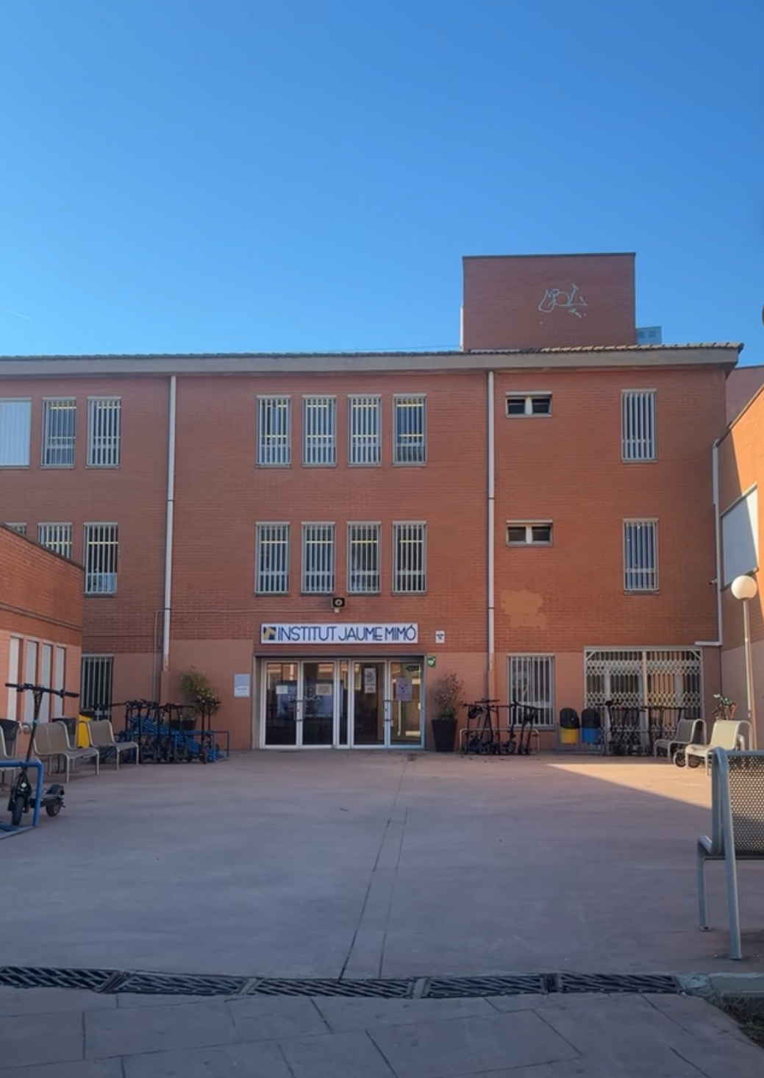
Matkan aikana
Ensi vaikutelmani oli aika normaali ja avoin ei nyt mikään kulttuuri shokki sinäänsä, pidin paikasta missä hotellimme sijaitsi vaikka koululle kyllä käveli hetken. Koulu oli kotoisa, tai niin kotoisa kun koulu voi olla ja oppilaat olivat mukavia toki hieman ujoja meitä kohtaan.
Ainut asia mikä oli mielestäni huomattavasti erilaisempaa kuin Suomessa oli ehkä se että koululaisilla ei ollut kouluruokaa. Sekä ehkä hieman se että toisen asteen opiskelijat olivat aamupäivät töissä ja illan koulussa kun Suomessa se menee enemmän toisinpäin.

Slide 4
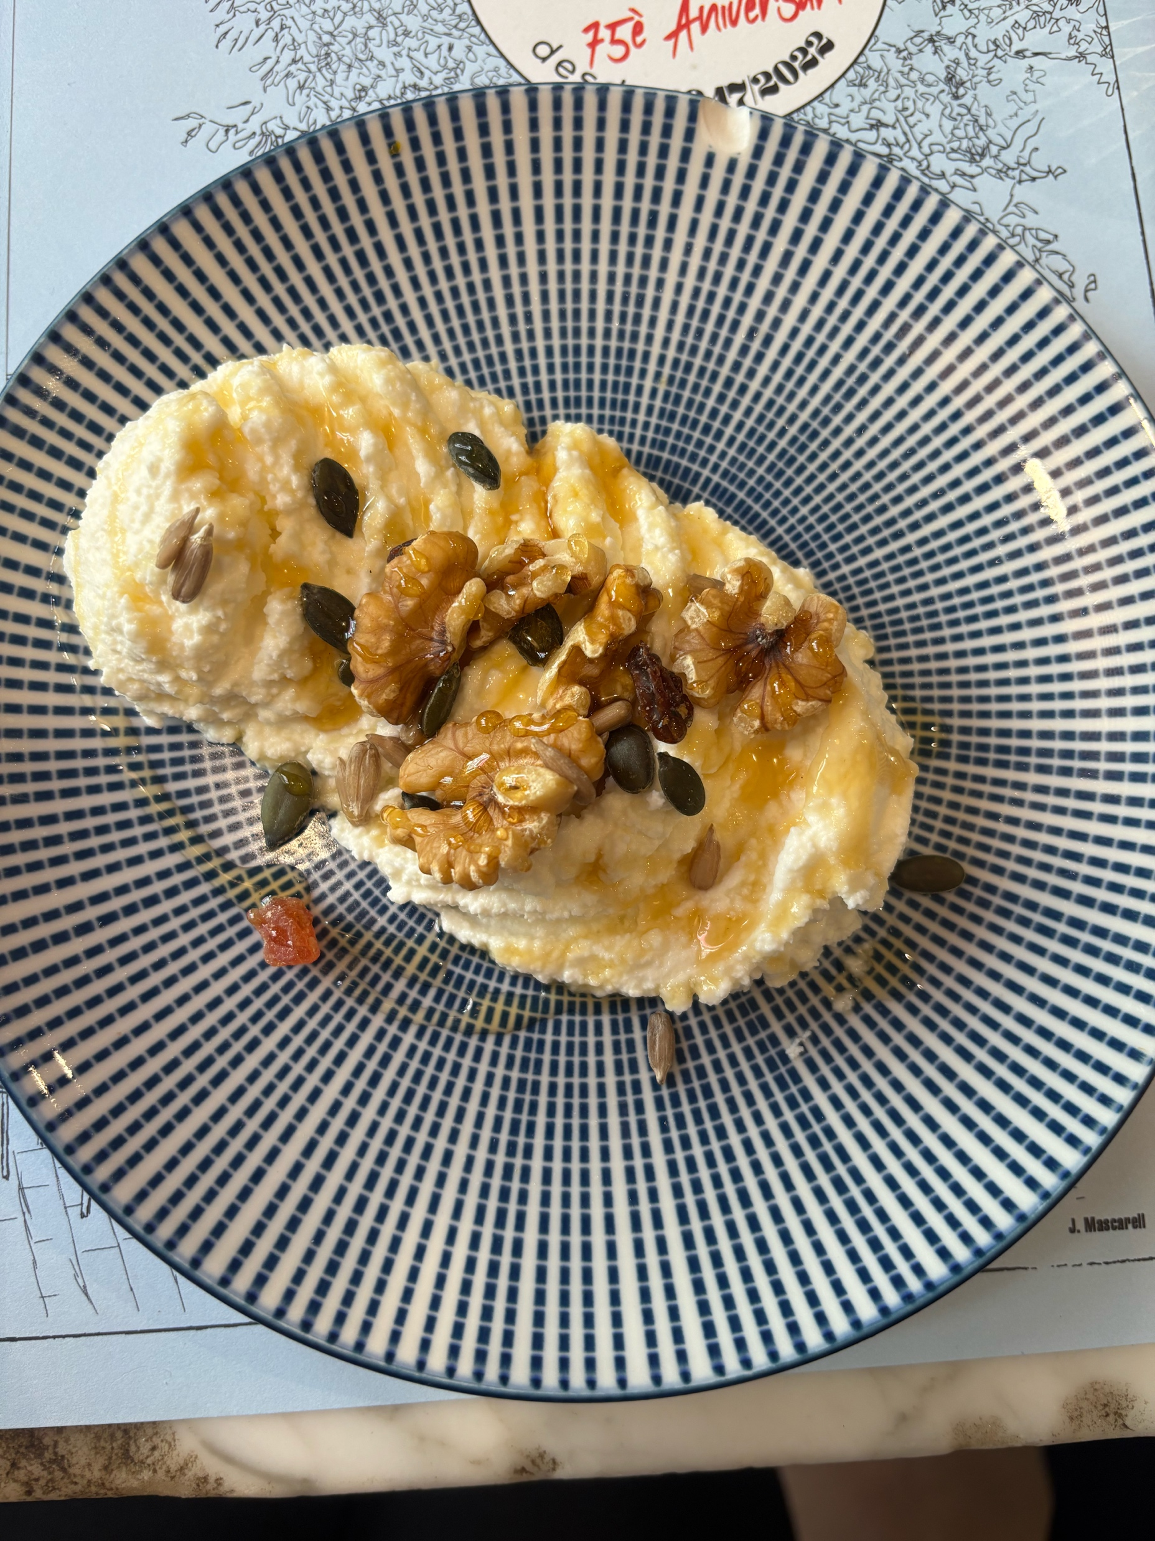
Paikallinen kulttuuri ja ruoka
En kokeillut oikein muita uusia ruokia kuin yhtenä päivänä kun meille oli järjestetty kouluruokailu ja tarjolla oli kalmaripastaa, se ei ollut minun makuuni. Itseasiassa kokeilin myös jotain heidän jälkiruokaansa jossa oli juustoa jonka päällä oli hunajaa ja pähkinöitä, laitan tähän kuvan siitä.
Espanjalaisten elämäntapa erosi Suomalaisten elämäntavasta ehkä eniten siten että heidän aikataulunsa eivät olleet kovinkaan tiukkoja tai paikkaansa pitäviä.
Mieleeni jäi varmasti eniten heidän kiireetön arkensa.

Slide 5
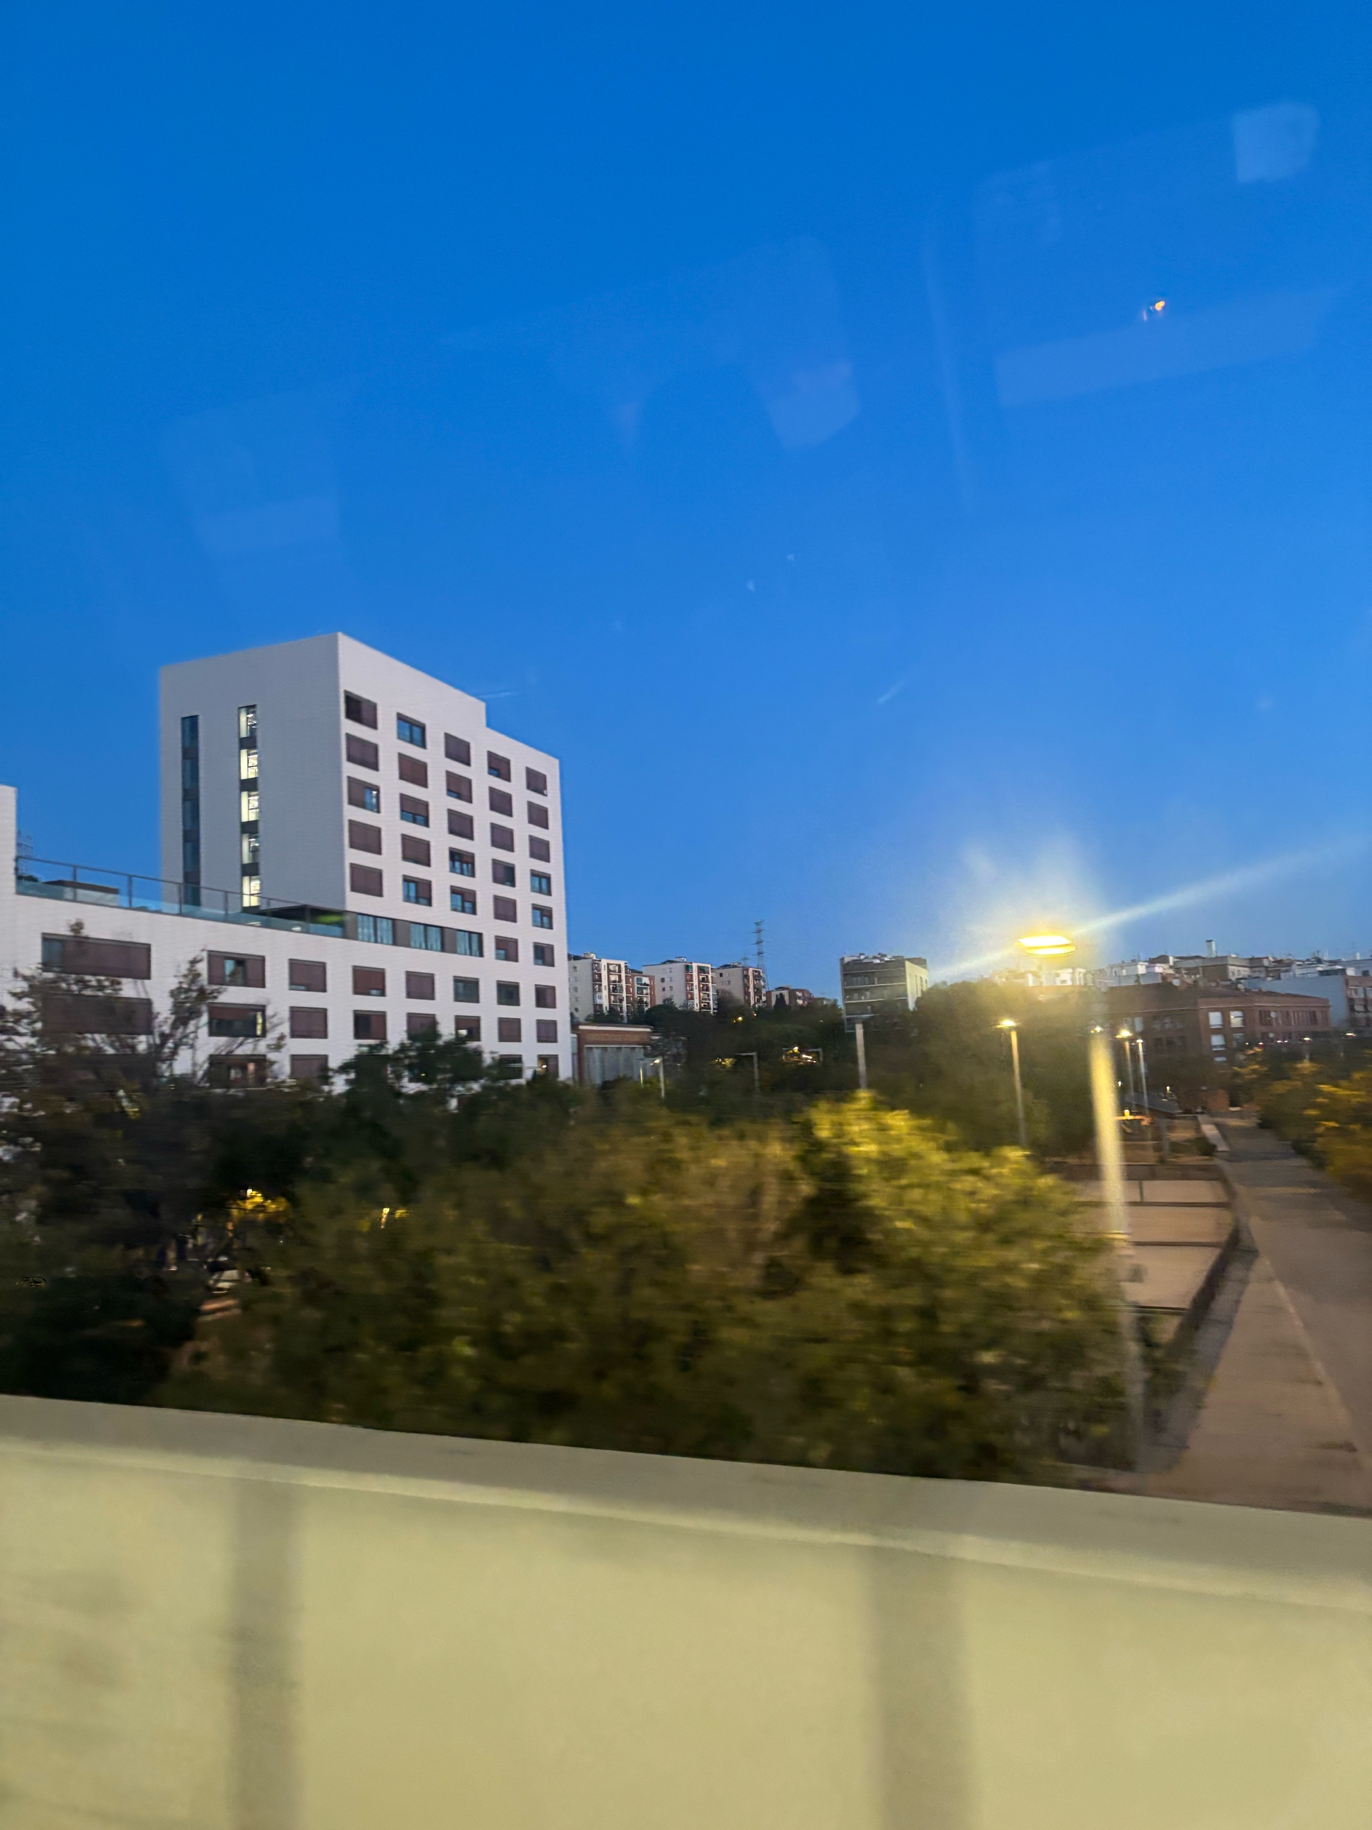
Matkan jälkeen
Kulttuurista opin edelleen heidän kiireettömyytensä, itsestäni opin sen että aikataulujen noudattamatta jättäminen ei sovi minulle.
Kokemus ei vaikuttanut oikeastaan tulevaisuuden suunnitelmiini ainakaan niin että osaisin vielä kertoa siitä, jonain päivänä varmasti tulee tavalla tai toisella vaikuttamaan mutta ei vielä.
En ole varma mitä tekisin toisin mutta seuraaville suosittelen ainakin että jos on jonkunlaisia markkinoita lähettyvillä niin ehdottomasti sinne käymään.
Huomioita seuraaville : Varokaa taskuvarkaita ja yrittäkää opetella hieman paikallista kieltä.

Slide 6
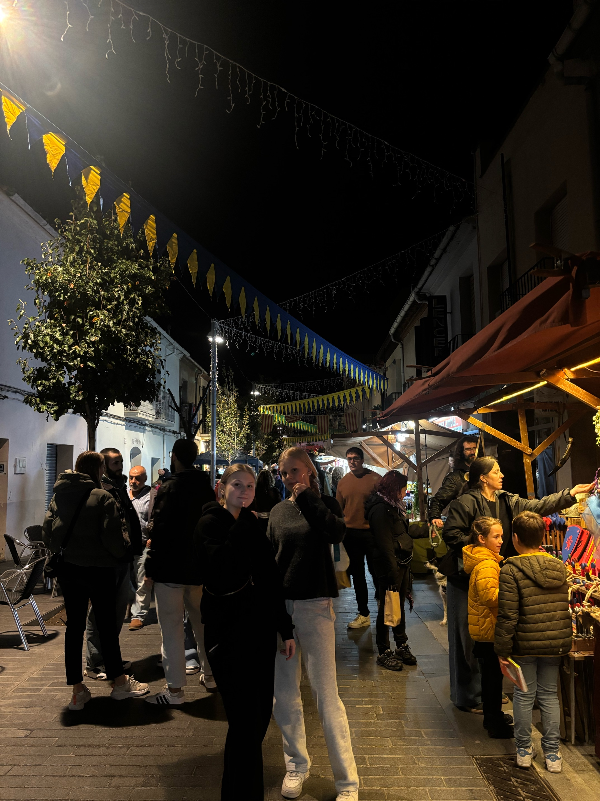
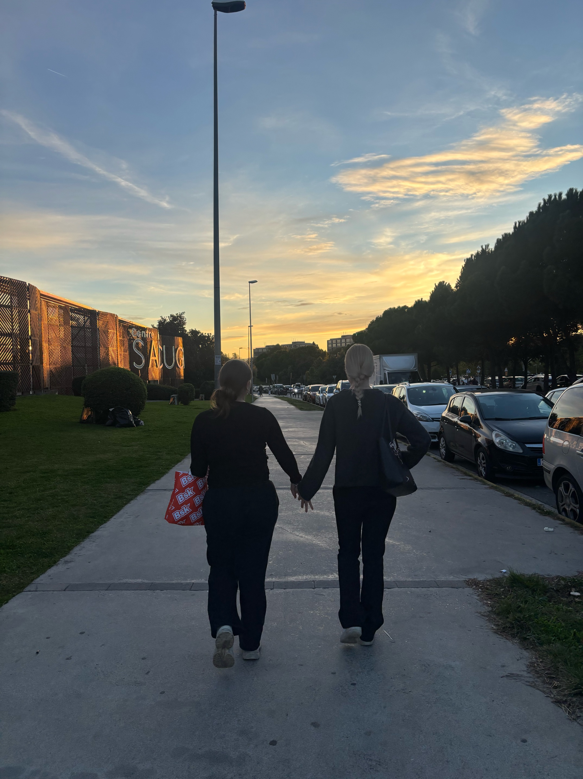
Lempi muistoni
Lempi muistoni ovat varmaankin ne markkinat joilla kävimme, sitten paikalliset festivaalit ja ihan vain kävely ympäriinsä Emmin ja Aavan kanssa

Slide 7
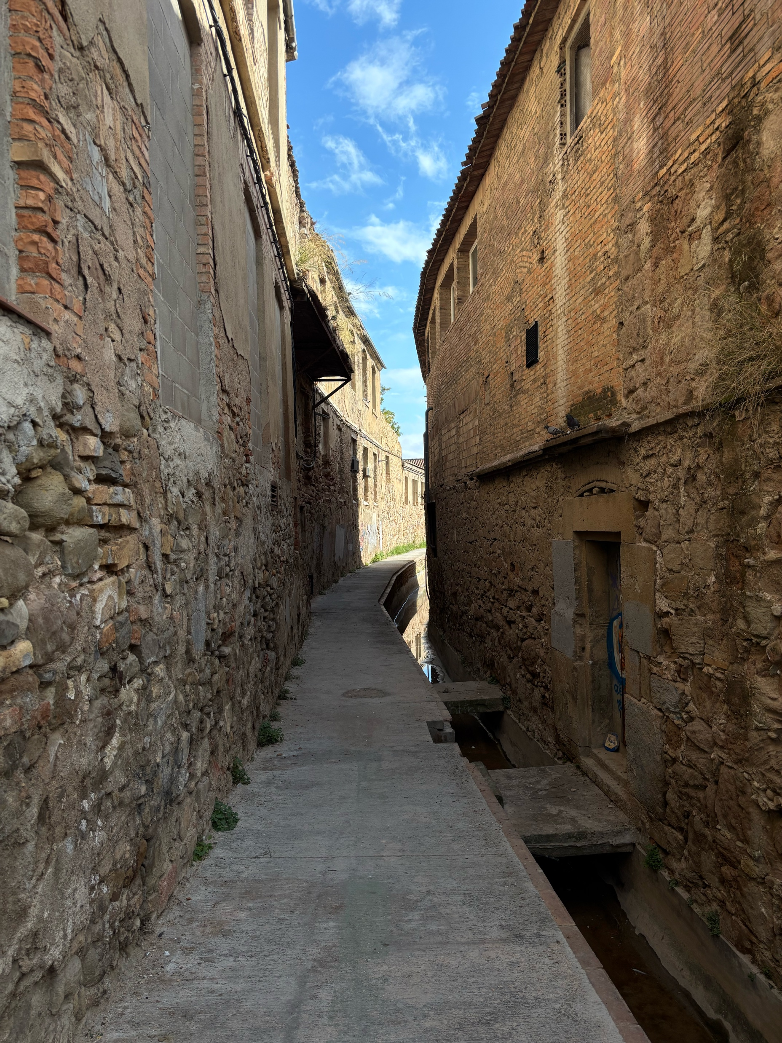
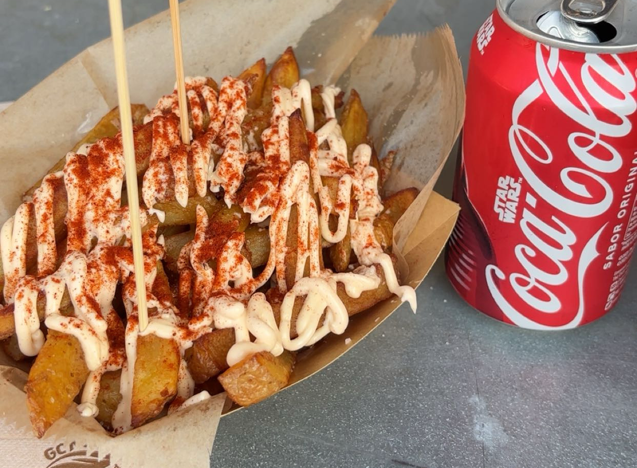
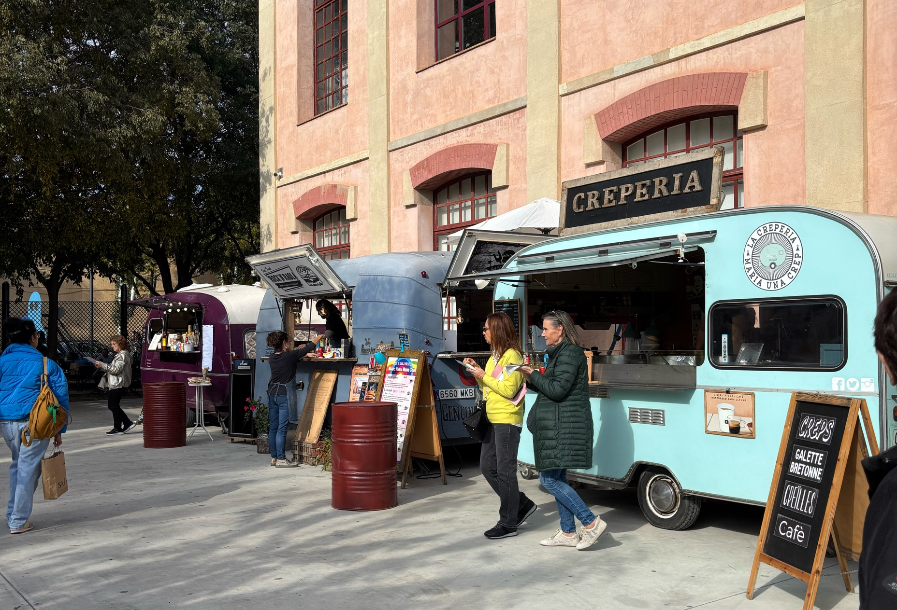
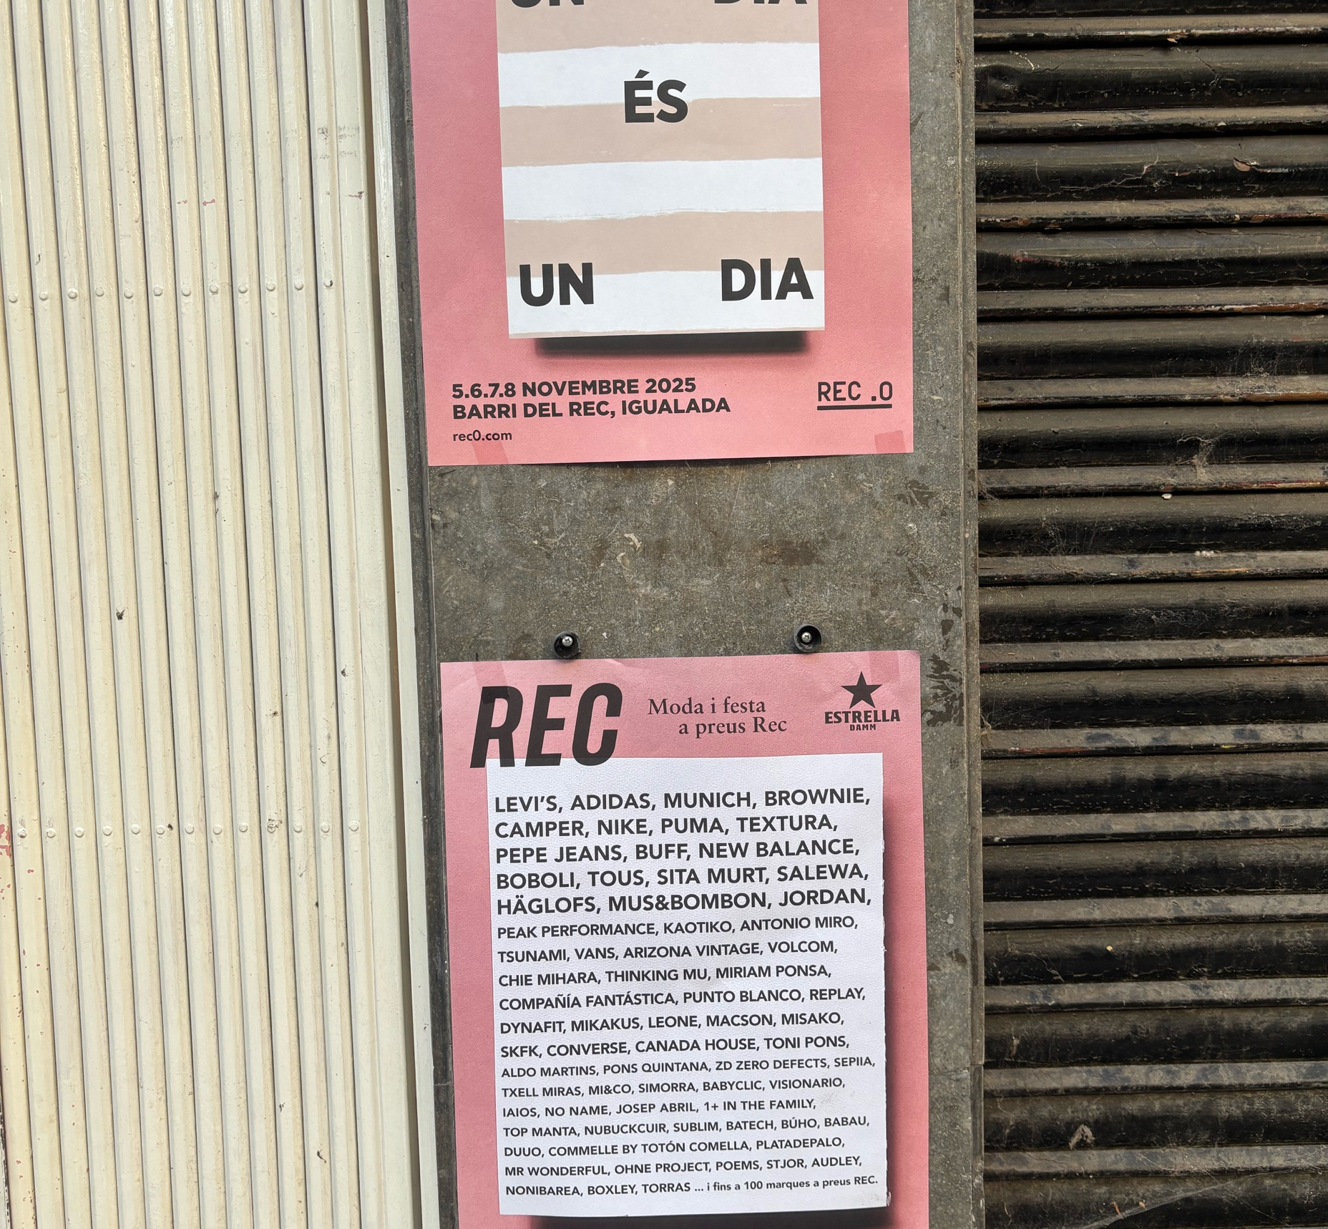
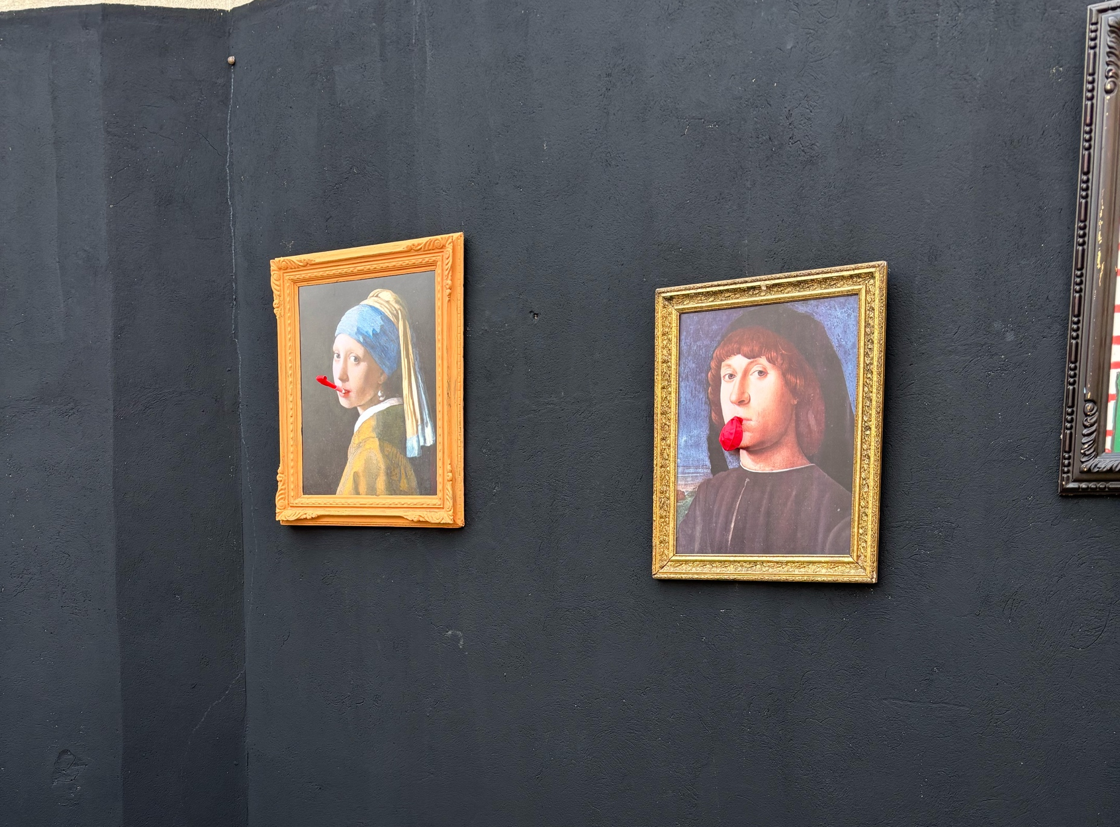
5.11.2025
Keskiviikkona 5.11 kävimme markkinoilla vähän kauempana barcelonan keskustasta, siellä oli paikallista ruokaa ja isompia maailmanlaajuisia sekä pienempiä paikallisia putiikkeja.
Itse päädyin ostamaan sieltä 3 käsikorua joista yhden äitini otti itselleen koska se oli hänestä niin hieno. Käsikoruni eivät maksaneet paljoa mutta osa kaupoista markkinoilla olivat hieman hintavampia.

Slide 8
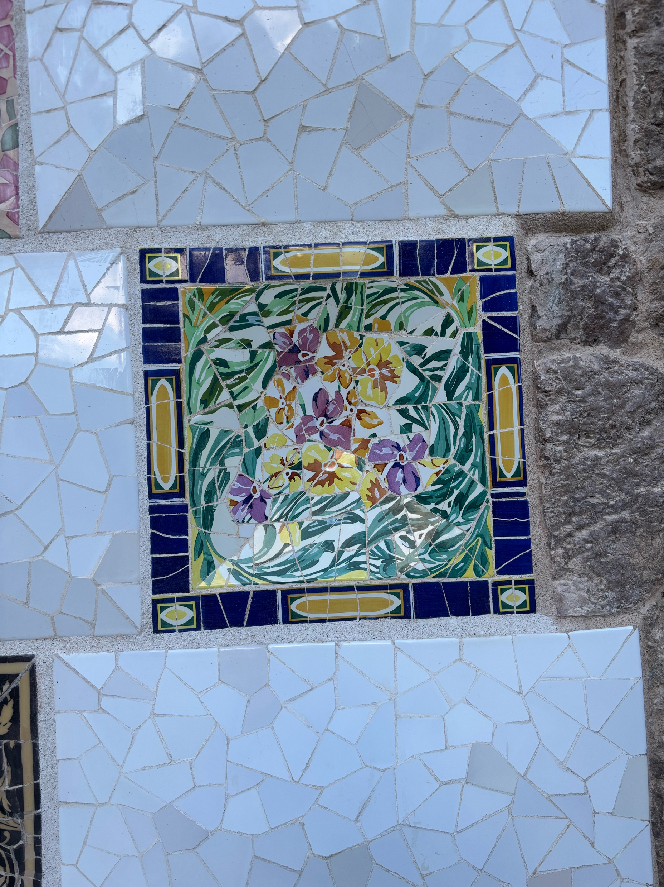
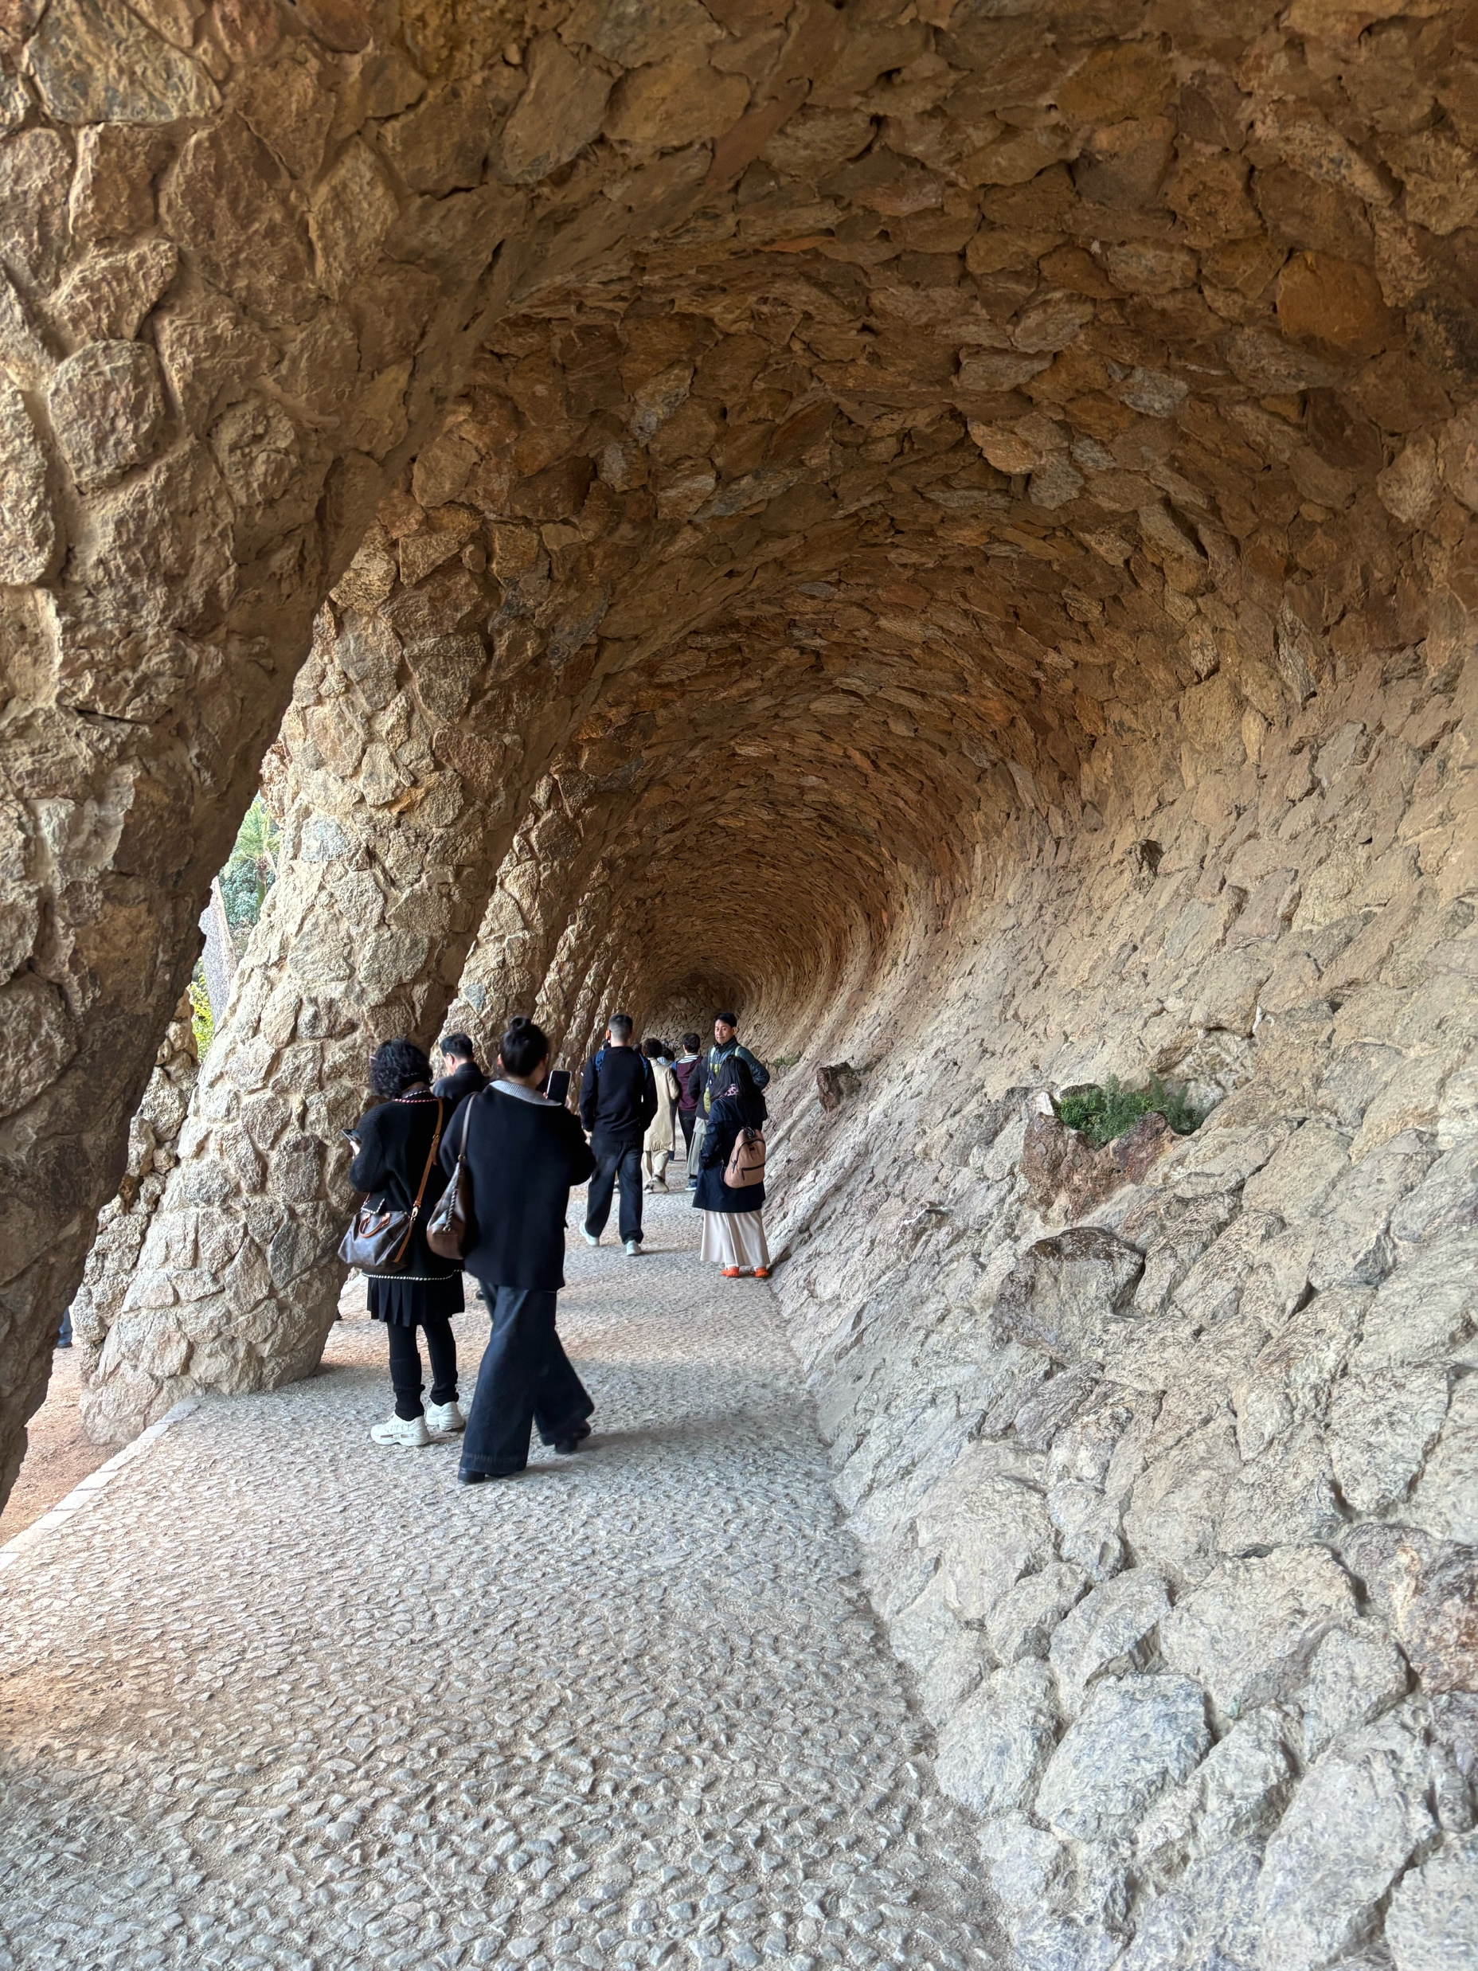
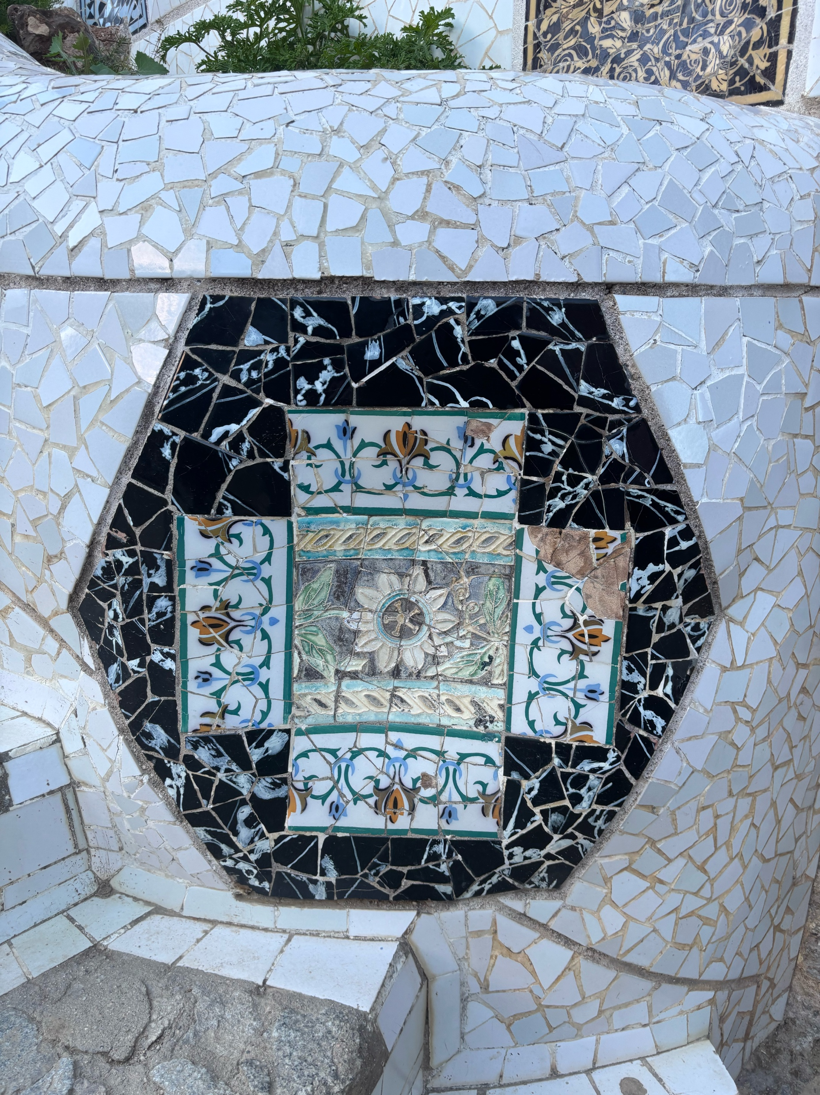
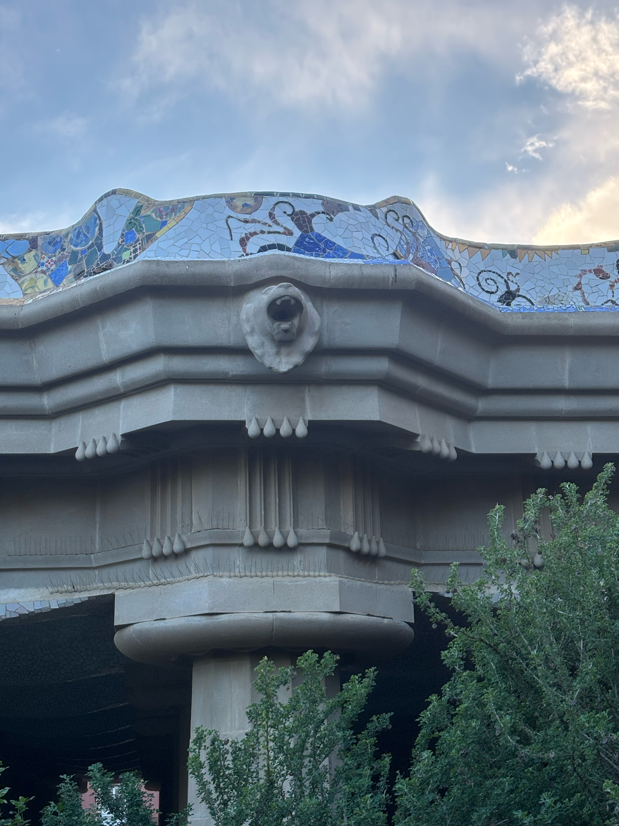
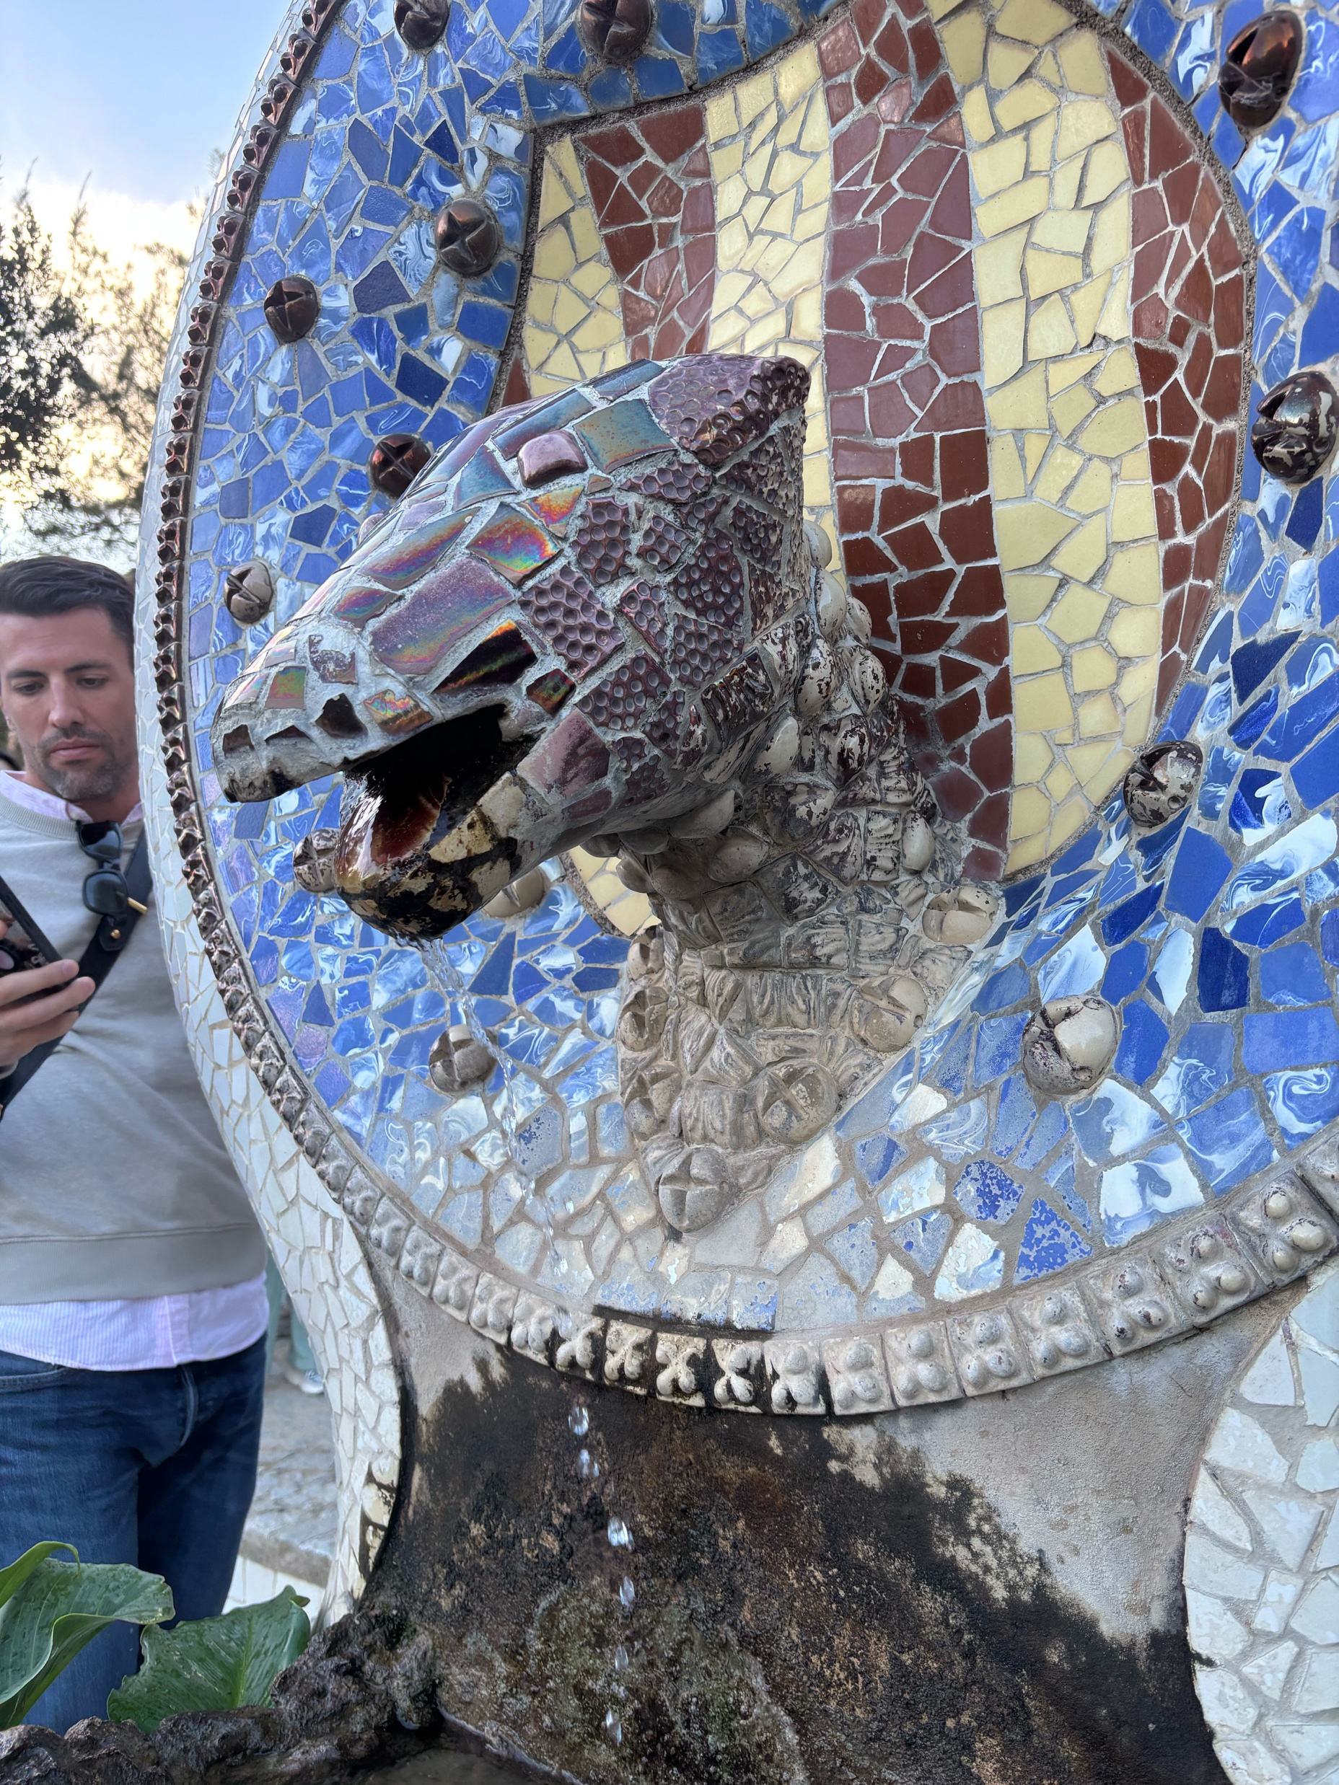
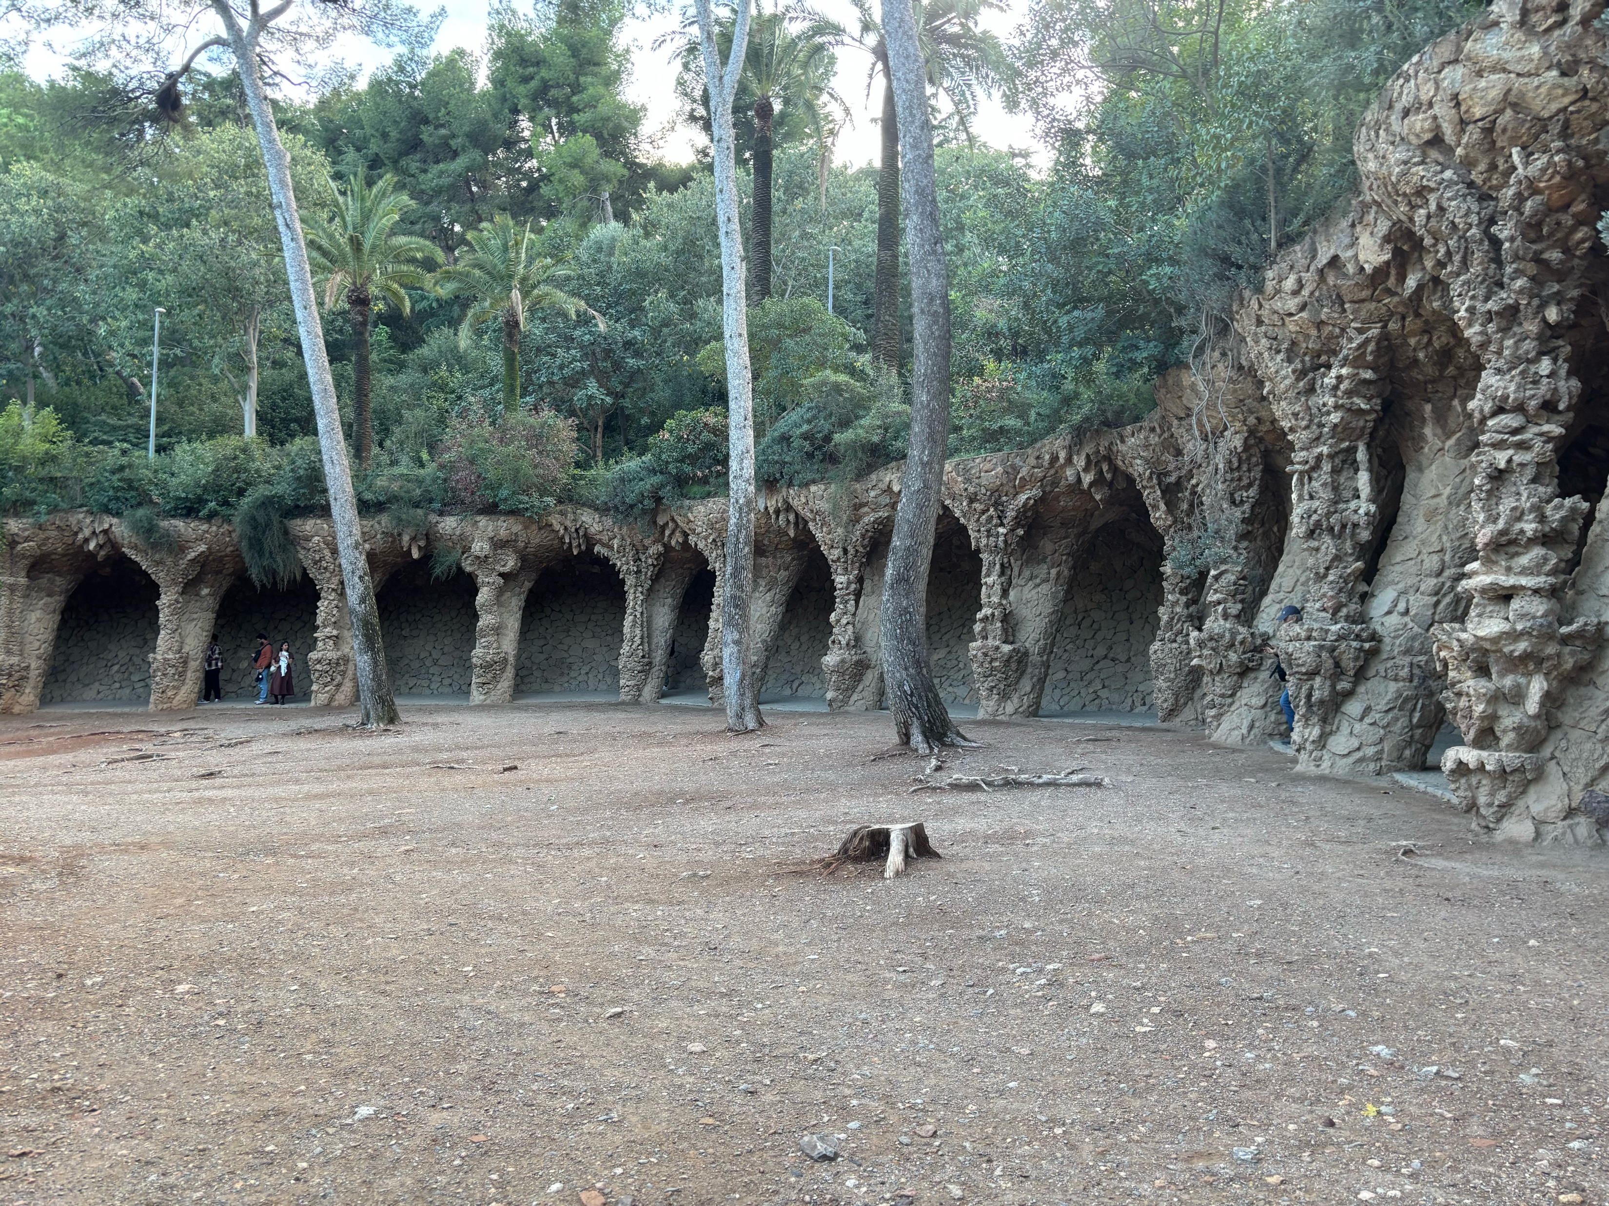
6.11.2025
6.11 torstaina meillä oli koulutehtävä barcelonan jossain hienossa mosaiikki puistossa, siellä oli kauniin näköistä ja todella paljon turisteja.
Valitettavasti silloin oli aika harmaa päivä niin kuvat ei saa nyt kaikkea väriä mitä tarvitsisi mutta omilla silmillä kun katsoi oli ihanan värikästä.

Slide 9
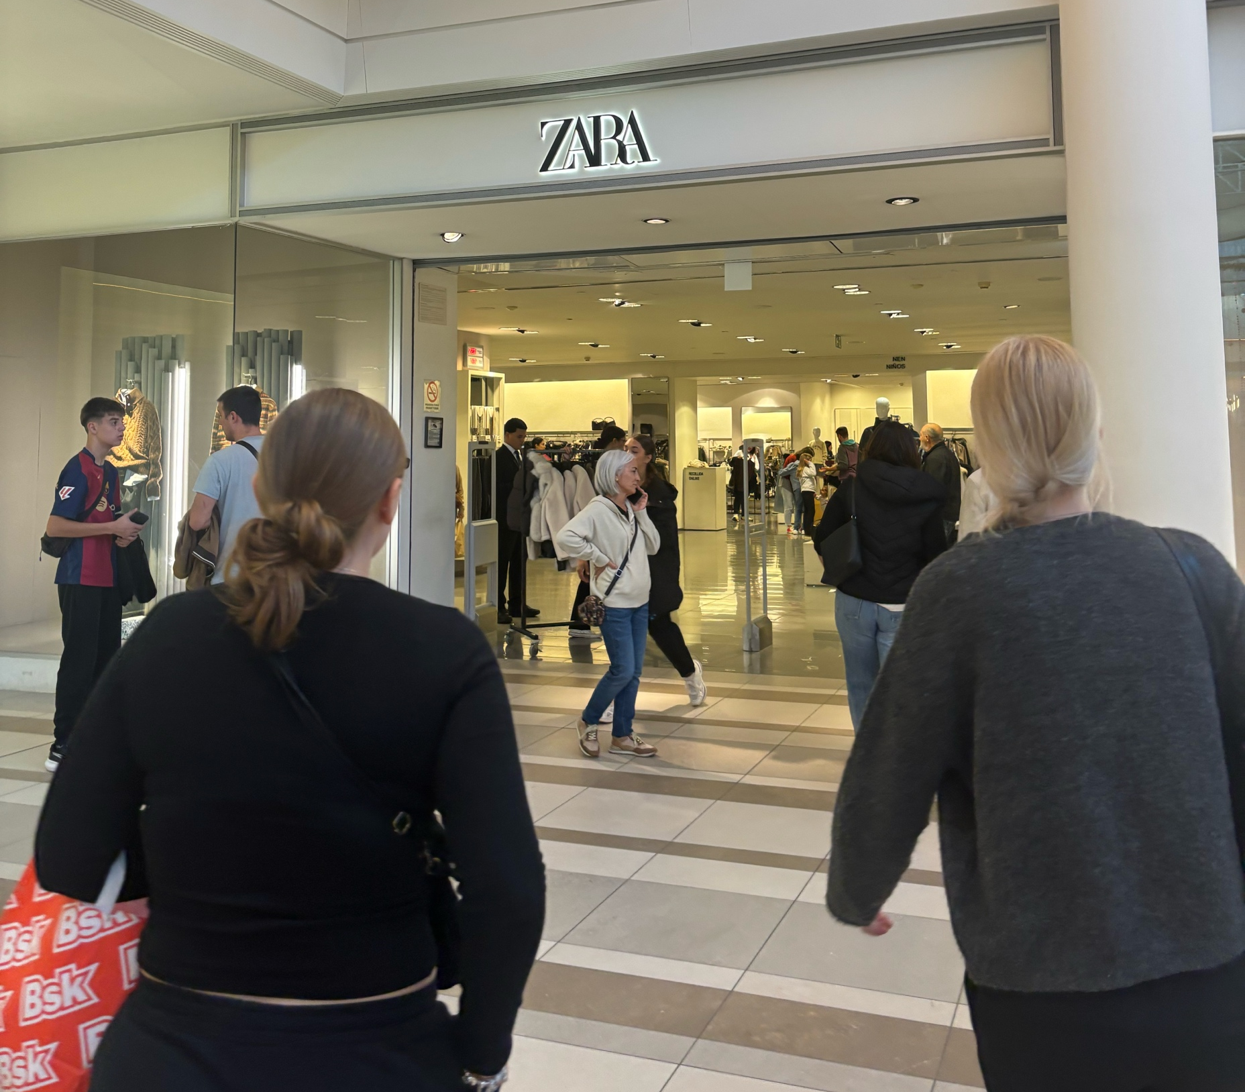
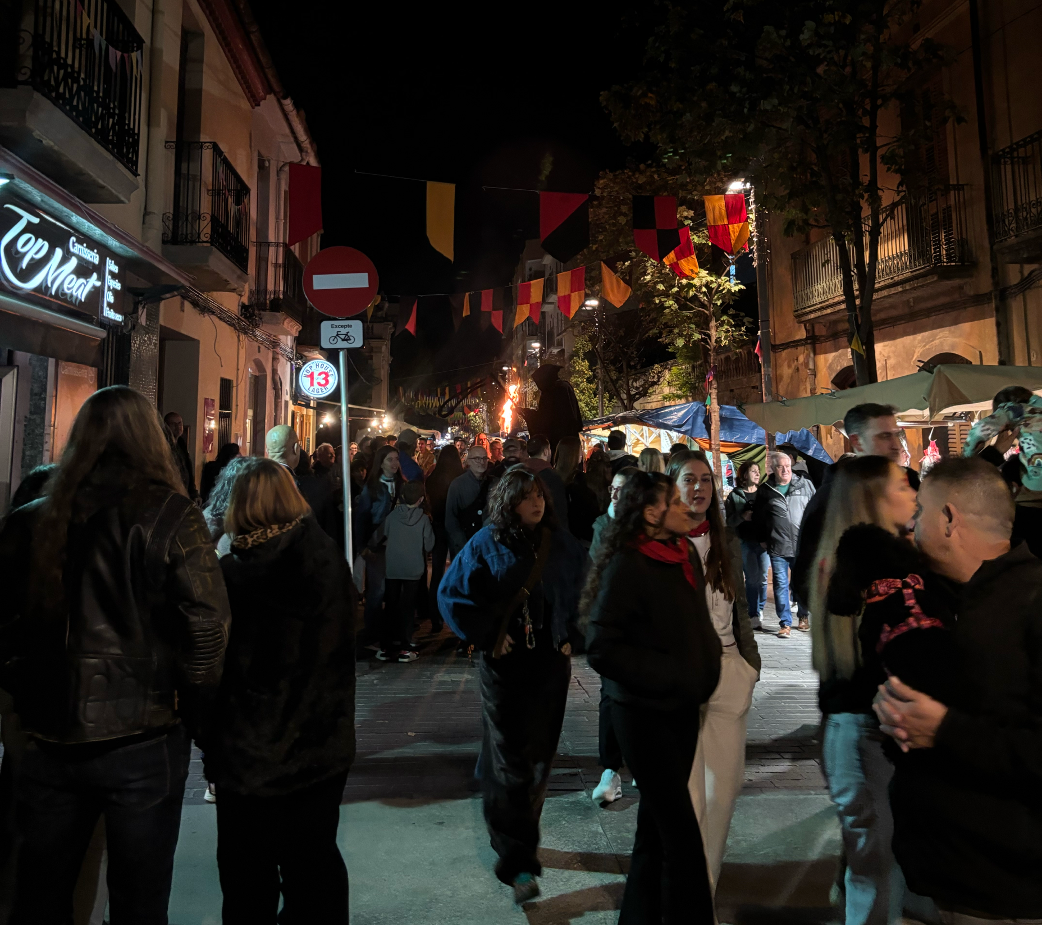
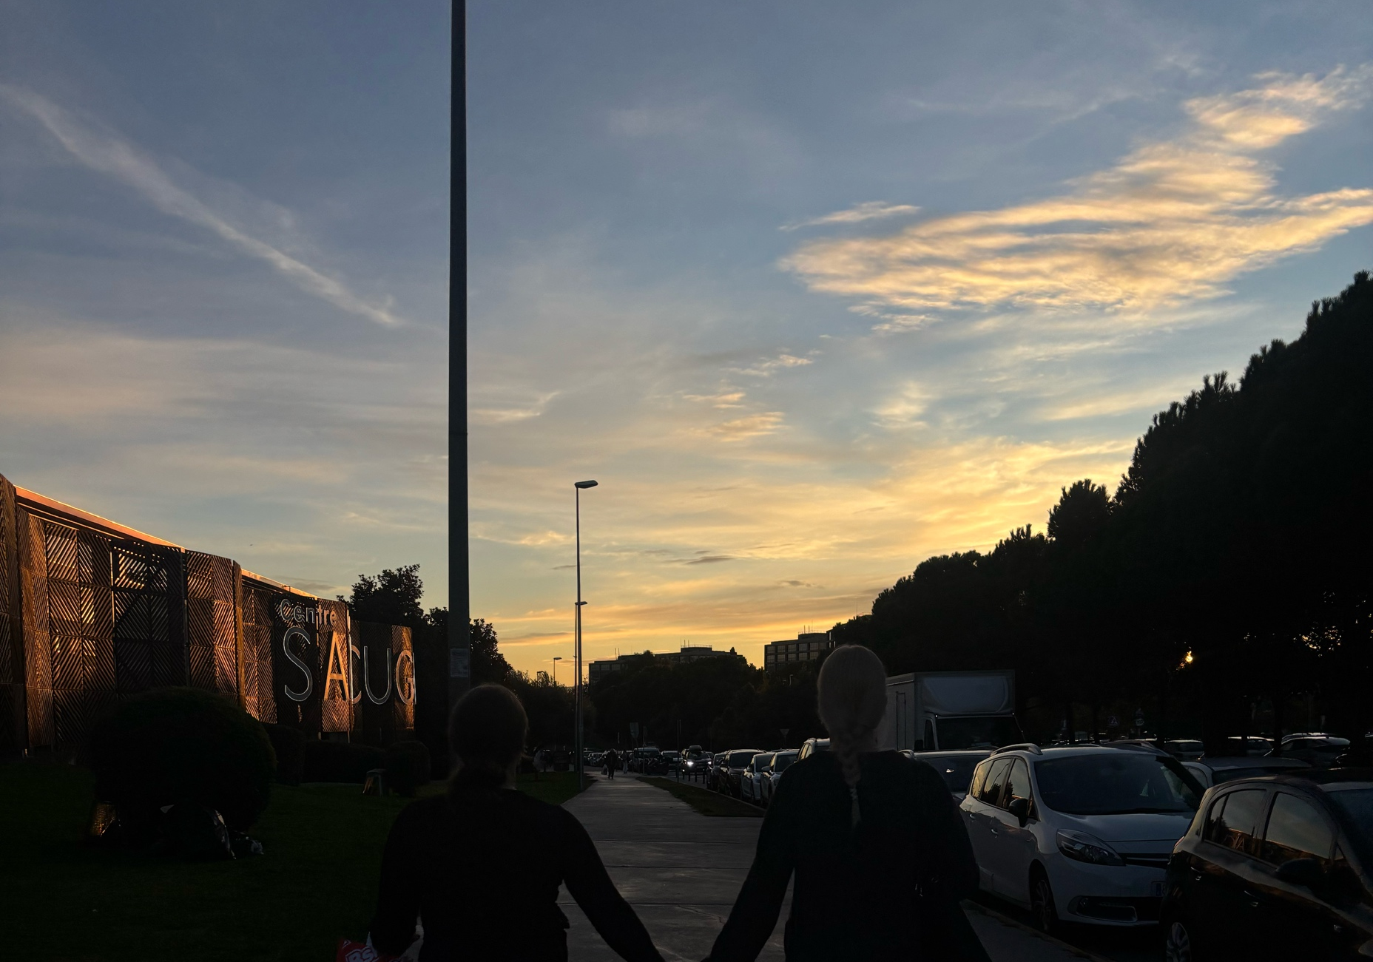
8.11.2025
8.11 lauantaina eli viimeisenä päivänä joka oli vielä vapaapäivä kävimme Emmin ja Aavan kanssa päivällä kauppakeskuksessa shoppailemassa ja syömässä.
Illalla kävimme vielä katsomassa paikallisia festivaaleja.

